Slide 1
仿QQ
0. 项目要求
1. 实现需求
2. 代码
类解
难点
多线程
数据(指针的正确运用)(结构)
繁多的逻辑
误点
没有第一时间用数据库(最后才加上去的)
Socket本身就不了解它
全局,局部
改进
第一时间用数据库去设计
写一个类,程序中的很多重复代码用类静态方法解决
3. 总结
指针,结构,设计

Slide 3
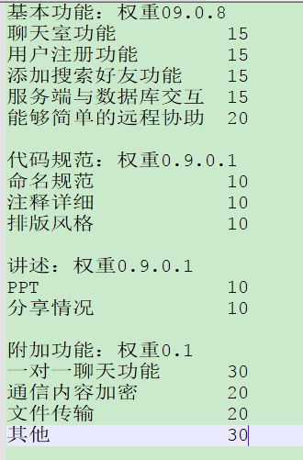

Slide 4
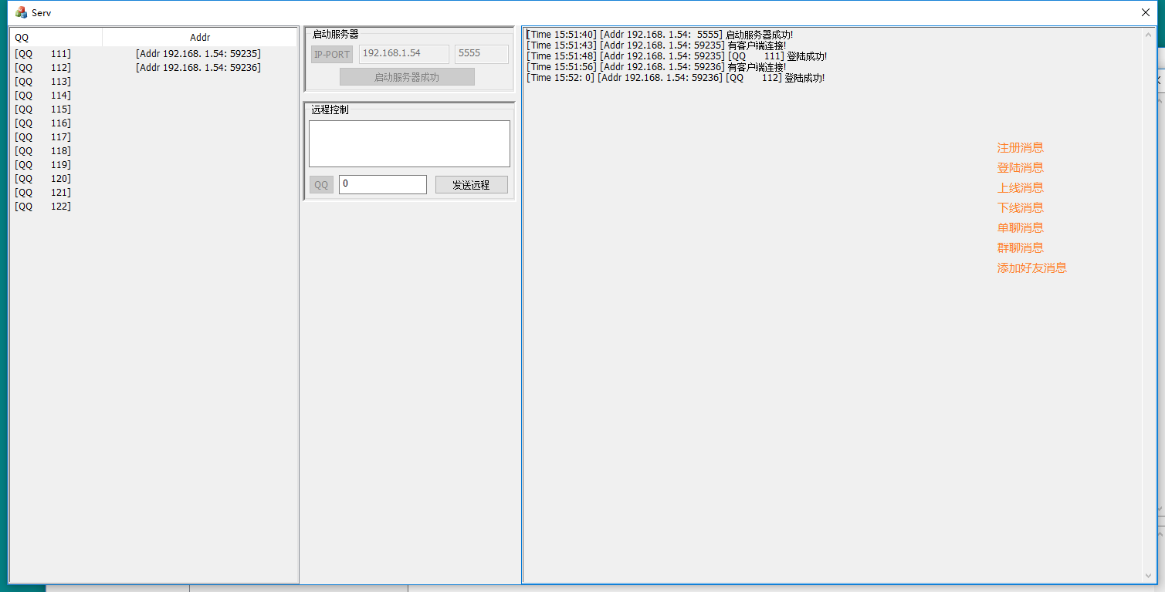

Slide 5
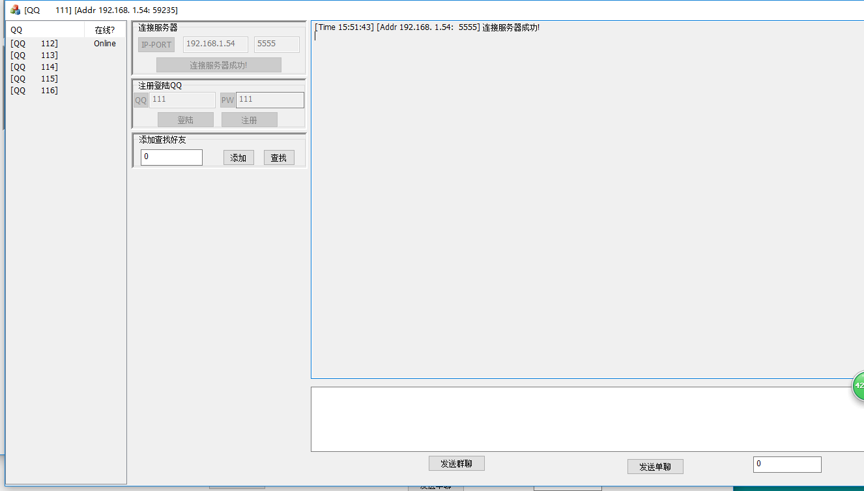

Slide 6
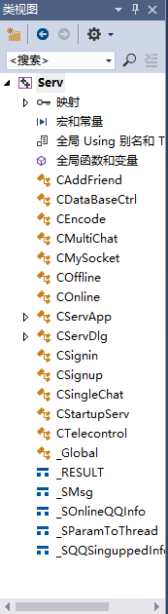
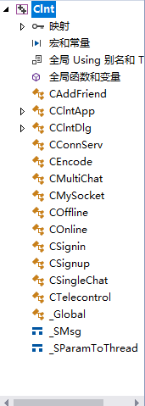

Slide 7
